Slide 1
19.1 最快的信使

Slide 2
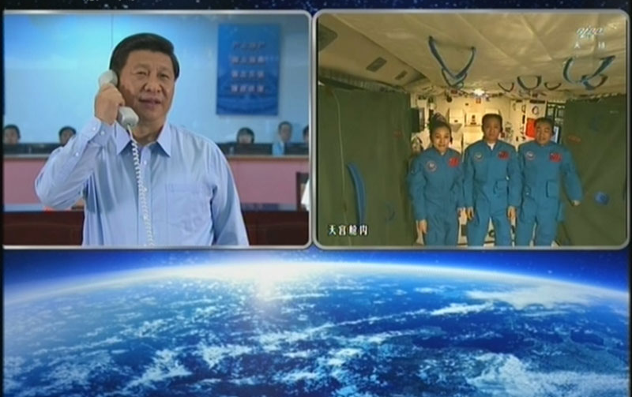
天宫空间站的航天员与地面的习近平主席的对话不可能用电线，那么是怎样进行联系的呢？

Slide 3
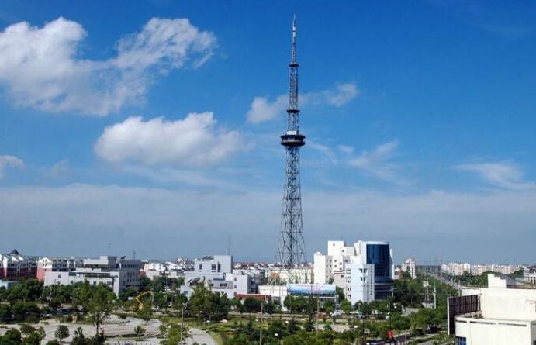
电磁波是怎样产生的？又是如何传播的呢？
电磁波发射塔

Slide 4
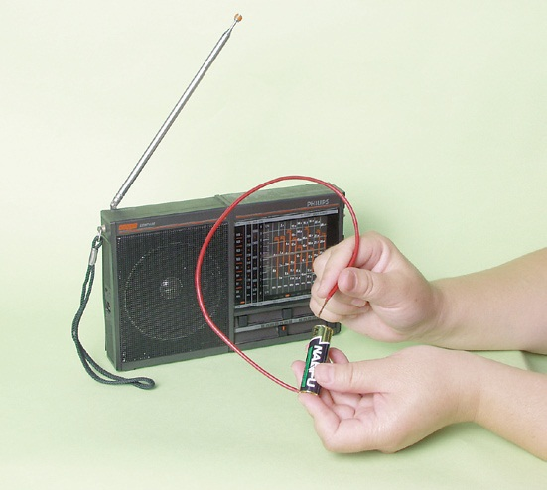
电磁波的产生
操作：导线时断时续接触电池的一极。
现象：收音机发出“咯、咯”声。

Slide 5
电磁波产生演示实验

Slide 6
当导体或电路中的某处有迅速变化的电流时，在该处就会产生一种波动，这种波动叫做电磁波。

Slide 7
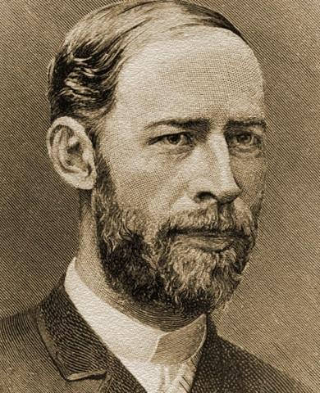
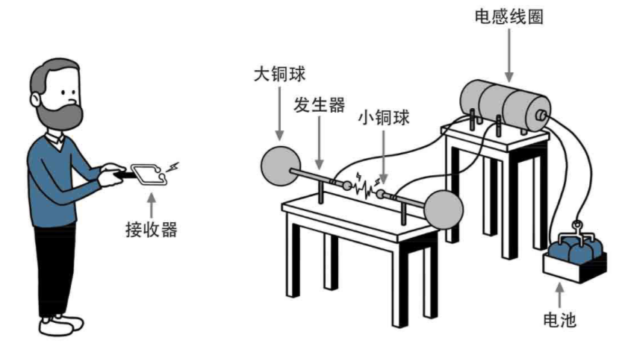
最早是谁证实电磁波存在的？
赫兹（德国）
1888年证实电磁波的存在

Slide 8
赫兹实验

Slide 9
电磁波是如何传播的呢？
电磁波发射塔

Slide 10
电磁波的传播
电磁波在导体周围空间以类似水波的形式向外传播。

Slide 11
针对练习
一粒小石块投入平静的水中就会激起 ；打鼓时，鼓面的振动在空气中形成 ；导线中电流的迅速变化会在空间激起________。
水波
声波
电磁波

Slide 12
电磁波的传播
电磁波的传播需要介质吗？
结论：电磁波的传播不需要介质

Slide 13
电磁波的认识
什么是波长？
c
t
波长
波长

Slide 14
波长，是指波在一个振动周期内传播的距离，相邻的波峰的距离也等于波长。用λ表示，单位是m（米）。

Slide 15
电磁波的认识
什么是频率？

Slide 16
频率，是单位时间（1秒）内通过的波峰或波谷的个数或波源振动的次数。用f 表示，单位是Hz（赫兹）。

Slide 17
电磁波的认识
频率的常用单位：赫兹（Hz） 千赫（kHz） 兆赫（MHz）
波速：波传播的快慢。 单位：m/s
真空中：c =2.997 924 58 ×10⁸ m/s
空气中：接近真空光速，通常取作3.0×10⁸m/s

Slide 18
电磁波的波长、频率和波速，满足：
c＝λf
根据c＝λf ，因波速不变，波长与频率成反比。所以，电磁波频率较大时，波长较短。

Slide 19
无线电波的划分及应用
波 段
波 长
频 率
主要用途
长 波
3×10⁴～3×10³m
10～10²kHz
超远程通信
中 波
3×10³～2×10²m
10²～1.5×10³kHz
无线电广播电报
中短波
2×10²～50m
1.5×10³～6×10³kHz
短 波
50～10m
6 ×10³～30 ×10³kHz
微 波
10～10⁻³m
3×10⁴～ 3×10⁸kHz
电视、宇航通信

Slide 20
课堂过招
1、从收音机从盘面上可以看出，它能够接收的调频波（FM）频率范围为88MHz～108MHz，那么这个范围内的电磁波的波长在什么范围？

Slide 21
课堂过招
2、关于超声波和电磁波，以下说法正确的是（ ）
A.都能在真空中传播
B.传播速度都是3×108m/s
C.传播都需要介质
D.都能传递信息

Slide 22
电磁波的应用
电磁波谱
f/Hz
10²²
10²⁰
10¹⁸
10¹⁶
10¹⁴
10¹²
10¹⁰
10⁸
10⁶
10⁴
10²
1
γ
射
线
X
射
线
紫
外
辐
射
红
外
辐
射
微波
无线电波
λ/m
10⁻¹⁴
10⁻¹²
10⁻¹⁰
10⁻⁸
10⁻⁶
10⁻⁴
10⁻²
1
10²
10⁴
10⁶
10⁸
可见光
λ/nm
400 500 600 700

Slide 23
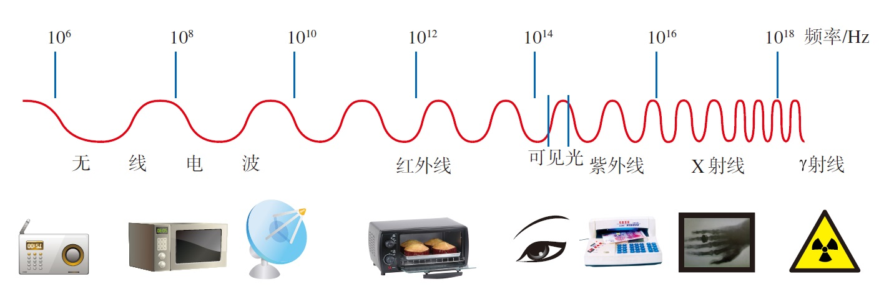
电磁波的应用
电磁波
电磁波大家族

Slide 24
电磁波

Slide 25
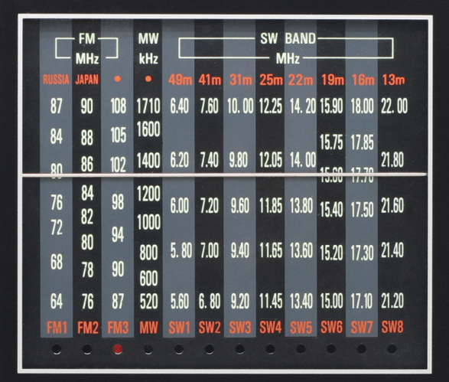
无线电波： FM：长波的调频广播,特点是干扰小；缺点：
信号传播距离短、覆盖面小，一般只可收听
本地台节目。
MW：中波的无线广播，特点是有噪音、抗干扰能力不强；优点是：可以接收到较远的无线广播，单声道。
SW：短波的无线广播。短波的特点是信号不稳定，噪音大、音质差。优点是传播距离远、可以听到国际间的广播节目。

Slide 26
可见光： 可见光的波长在700～400nm之间,太阳光是由各种色光组成的，不同的光波长不同。

Slide 27
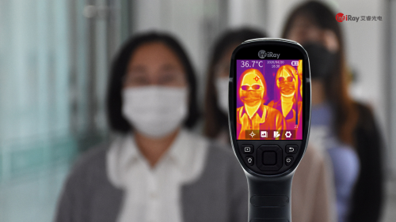
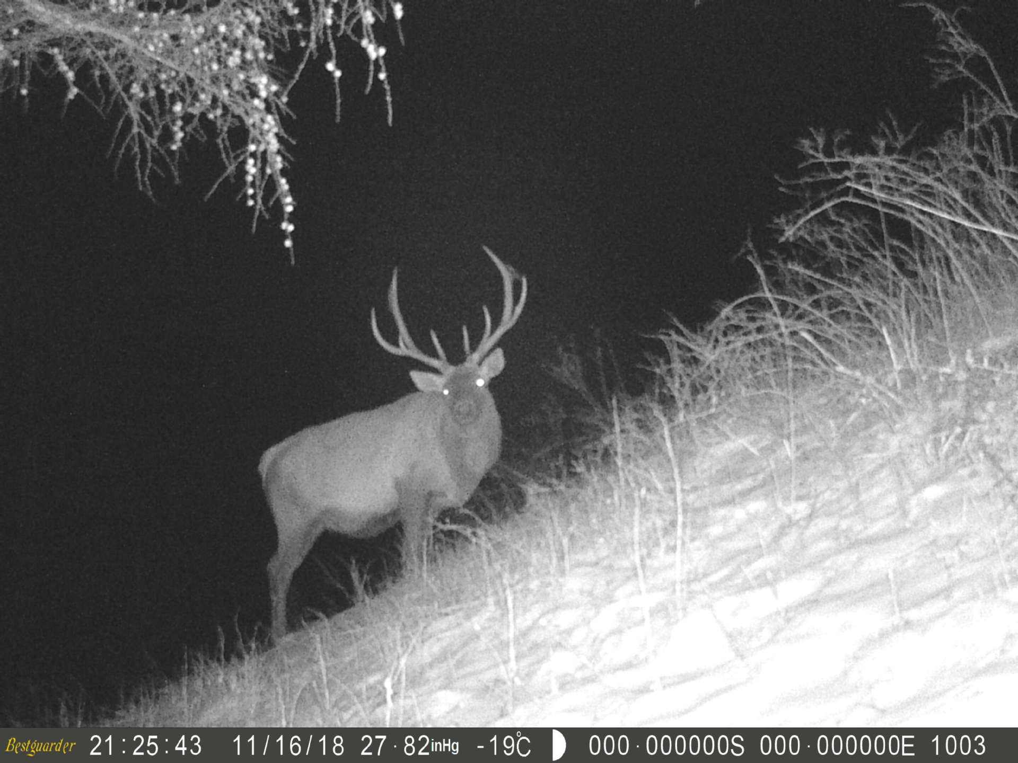
红外线： 红外线是一种光波，它的波长比无线电波短，比可见光长。约从1mm到700nm。
作用：红外测温、红外夜视、红外取暖、……

Slide 28
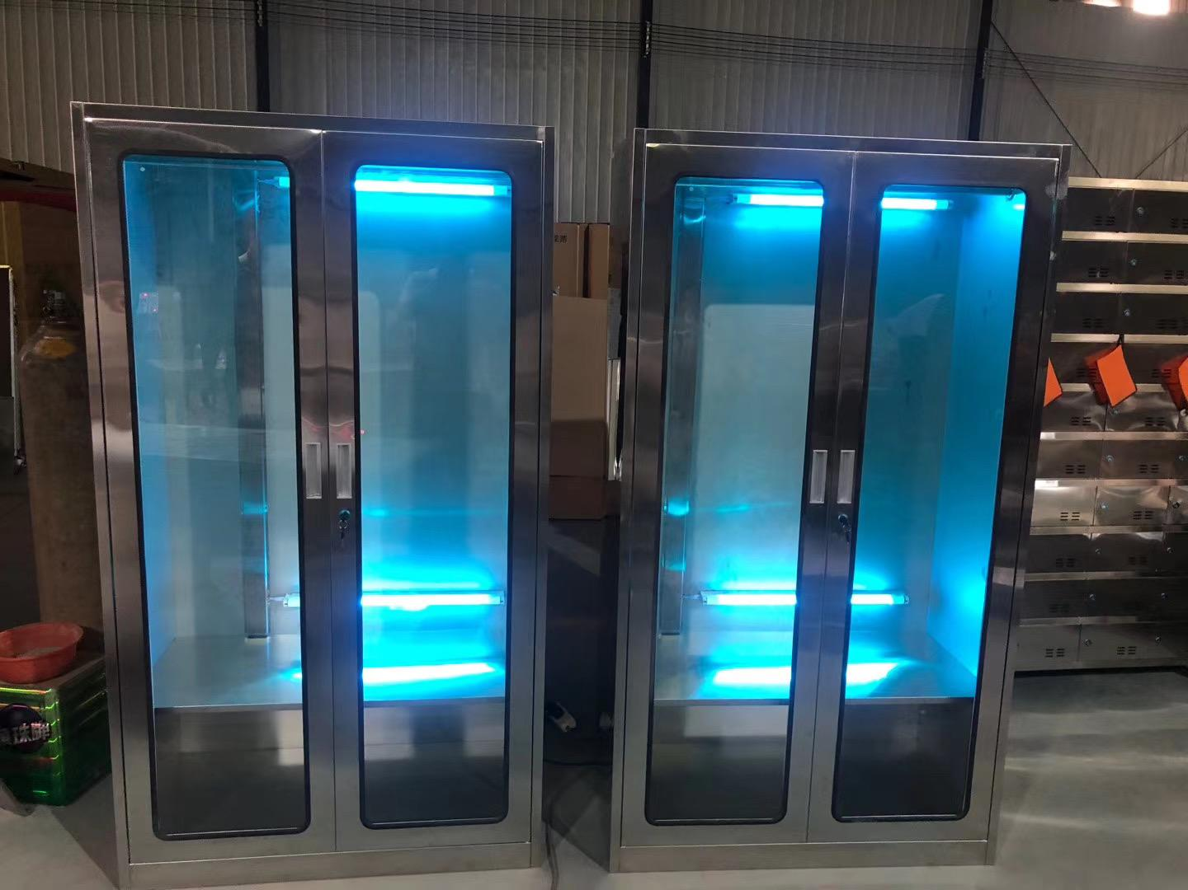
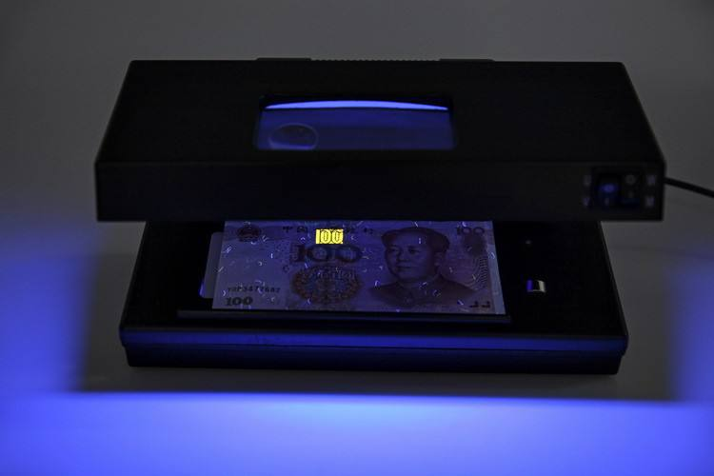
紫外线： 波长范围在5 ～400nm之间。特点：能量高，能使荧光物质发光。
作用：杀菌消毒、防伪验钞……
紫外消毒柜
紫外验钞机

Slide 29
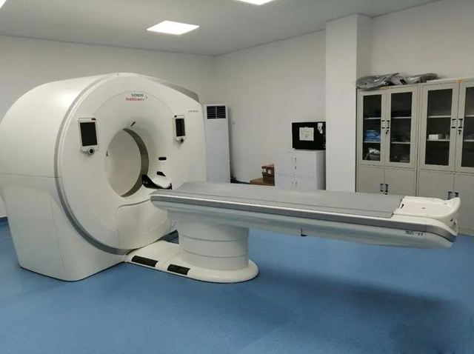
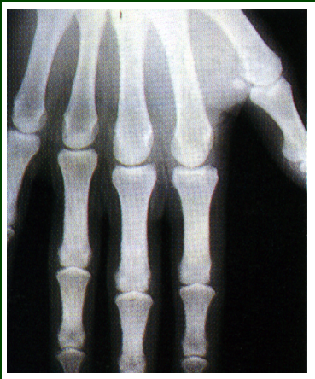
X射线： X射线的波长约从5nm到0.01nm。X射线能够穿透人体。
作用：CT、机场安检处……
CT

Slide 30
γ射线（伽玛射线）： γ射线的波长约从0.01nm到10-4nm，它具有很高的能量。可用它摧毁病变的细胞，治疗某些癌症。它的穿透能力也很强。可用来探测金属部件内部的缺陷。

Slide 31
电磁波有害？

Slide 32
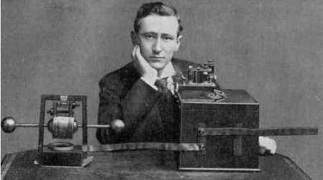
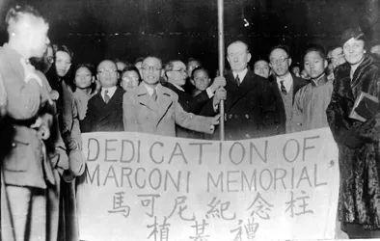
人类第一台无线电发报机
1887年，德国物理学家赫兹用实验验证了电磁波存在的预言，遗憾的是，赫兹对电磁波的实用价值却毫无兴趣。他曾说：“如果要用电磁波进行无线电通信，大概需要有一面像欧洲大陆那样大的巨形反射镜才行。”
1898年，意大利科学家马可尼用大功率发射器，使无线电波传过英吉利海峡，1901年又实现了从加拿大到英国的跨越大西洋的无线电通信。此后，电磁波迅速得到广泛的应用。
马可尼（意大利）

Slide 33
课堂过招
3、关于电磁波，下列说法错误的是（ ）
A．收音机、电视机和移动电话都是靠电磁波来传递信息的
B．跟水波类似，电磁波也有自己的频率、波长和波速
C．真空中电磁波的波速约为30万千米每秒
D．微波炉内的微波是一种波长很长、频率很低的电磁波

Slide 34
课堂过招
4、现代社会离不开电磁波，无线广播、手机通讯、卫星导航都是靠电磁波来传递信息，我们常说的Wi﹣Fi信号就是一种电磁波，这种信号在真空中的传播速度是_______km/s；电视机遥控器就是靠发射一种电磁波来控制电视机的，这种电磁波也叫_______.

Slide 35
学习，永远不晚。

